Slide 1

송전 계통 보호 시스템
31414 양민석

Slide 2


1. 송전 계통 보호 장치의 기능
2. 송전 계통 보호 장치의 구성과 특성
3. 송전 계통 보호 장치의 백업 방식
4. 송전 계통 보호 장치의 종류
5. 송전 선로의 특성: 선로 정수

Slide 3
1. 송전 계통의 보호 장치의 기능
선로에 전류가 흐르면 열 발생
허용 전류 이상의 전류가 선로에 흐르면 열적,기계적 스트레스 발생
절연이 파괴 될 수도 있다
전력 개통 사고 구간을 신속분리하여 사고방지와 안전화 상태로 복구

Slide 4
설계 결함, 제작 불량, 자연열화
설계 결함, 제작 불량, 자연열화
원인
설계 결함, 제작 불량, 자연열화
전기적요인(개폐서지)
전기적요인(개폐서지)
전기적요인(개폐서지)
외적요인(풍우, 설빙, 오염)
외적요인(풍우, 설빙, 오염)
열화요인(과전류 과전압)
열화요인(과전류 과전압)
이러한 요인들로 혹시 모를 사고를 예방하기 위한 보호장치를 사용하고 있다
이러한 요인들로 혹시 모를 사고를 예방하기 위한 보호장치를 사용하고 있다

Slide 5
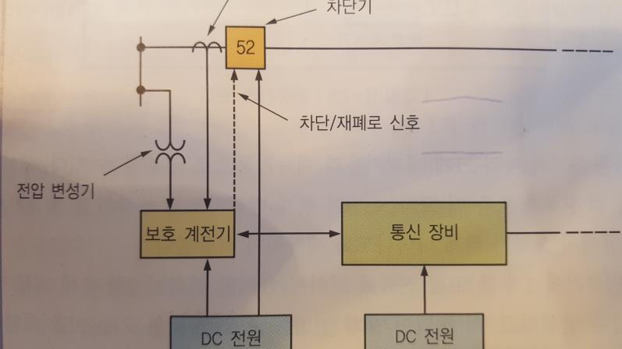
송전 계통의 보호 장치의 구성
보호장치
전력 설비 보호 장치: 단위기기 보호
고장 파급 방지 보호 장치: 지연에 의한 발생 보호
보호장치의 종류

Slide 6
송전 계통의 보호 장치의 특성
선택성
고장 구간을 신속하고 정확하게 차단
신뢰성
고장시 확실하게 작동
중첩성
무보호 구간이 발생하지 않도록 한다
협조성
시간상 거리상으로 서로 협조
후비성
인근변전소, 다른계전기로 고장을 제거

Slide 7
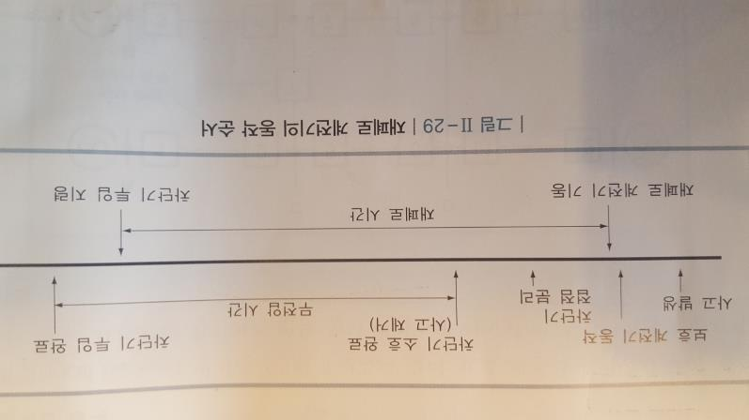
송전 계통의 보호 장치의 백업 방식
보호 장치가 오동작, 부동작할 경우 막대한 손실을 방지하고자 실시
현장 백업 방식
원단 백업 방식
자동 재폐로 방식
안정도 높이고 정전간 최소화 위해 차단기 개방된 후 일정시간 지나면 자동 투입되는 것

Slide 8
송전 계통 보호 장치의 종류 및 특성
과전류 계전 방식
보호 방식
방향성 과전류 계전방식
거리 계전 방식

Slide 9
송전 선로의 특성: 선로 정수
누설 콘덕턴스
(G)
저항
(R)
선로정수
정전용량(C)
인덕턴스(L)
선로 특성 계산 ,전선의 종류와 굵기 및 배치에 따라 결정

Slide 10
접지
직접 접지 방식
유효 접지 방식
계통 변압기의 중심점을 가능한 만큼 낮은 임피던스로 접지하는 방식
유효 접지의 조건을 만족하는 범위 내에서 일부 변압기의 중성점을 비접지하는 방식

Slide 11
유효 접지의 장점과 단점
장점
단점
낮은 이상 전압
유도 장애
송배전 선로의 낮은 절연 레벨
계통의 안정도
변압기의 단절연
기기에 대한 충격
보호 계전기의 신속 동작
차단기 부담

Slide 12
1. 송전 계통 보호 장치의 특성이 아닌 것은?
고장구간을 신속하게 차단한다.
보호 구간 내의 고장에 확실히 동작해야한다.
중첩을 사용하여서 무보호 구간이 발생해야한다.
시간상 거리상으로 서로 협력해야한다.

Slide 13
2. 다음 설명하는 보호 장치 백업 방식은 어느 것인가?
1차적인 보호 시스템 부동작 시 원단 변전소에 설치된 차단기를 개방시키는 방식
원단 백업 방식

Slide 14


